Slide 1
Raqueta y pelota
Kevin Mateo Rodríguez

Slide 2
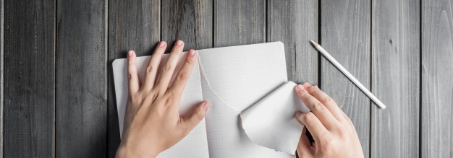
Raqueta

Slide 3
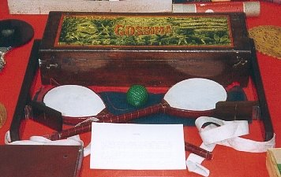
Evolución de las raquetas de ping pong
- En 1891, John Jaques patento un juego llamado gossima. Este juego fue el primero en traer un par de raquetas prefabricadas.

Slide 4
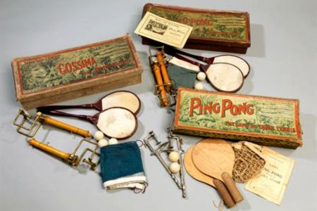
Evolución de las raquetas de ping pong
- En 1899 un alumno de 14 años de la Escuela de Satffs, inventó una raqueta de mango corto y recubierta de pergamino,

Slide 5
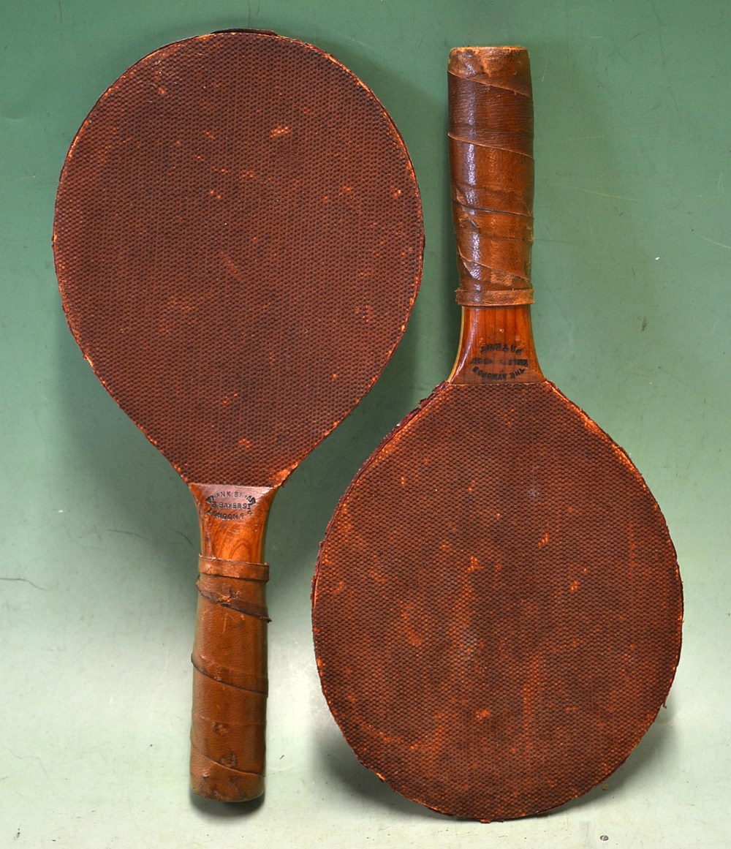
Evolución de las raquetas de ping pong
- En 1901, Frank Bryan patento la primera raqueta recubierta por caucho y goma. Mas adelante se utilizo el aluminio para su fabricación, pero fue un fracaso.

Slide 6
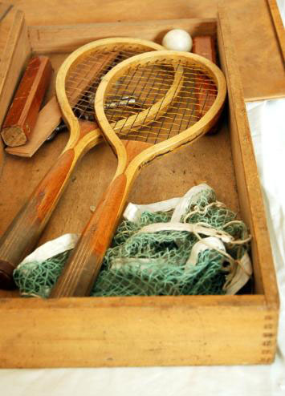
Evolución de las raquetas de ping pong
- Ayres y G.G. Bussey fabricaron raquetas acordonadas, como las de tenis, en miniatura. Pero tenían el inconveniente de que no ofrecían buen control sobre la pelota

Slide 7
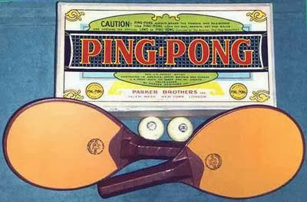
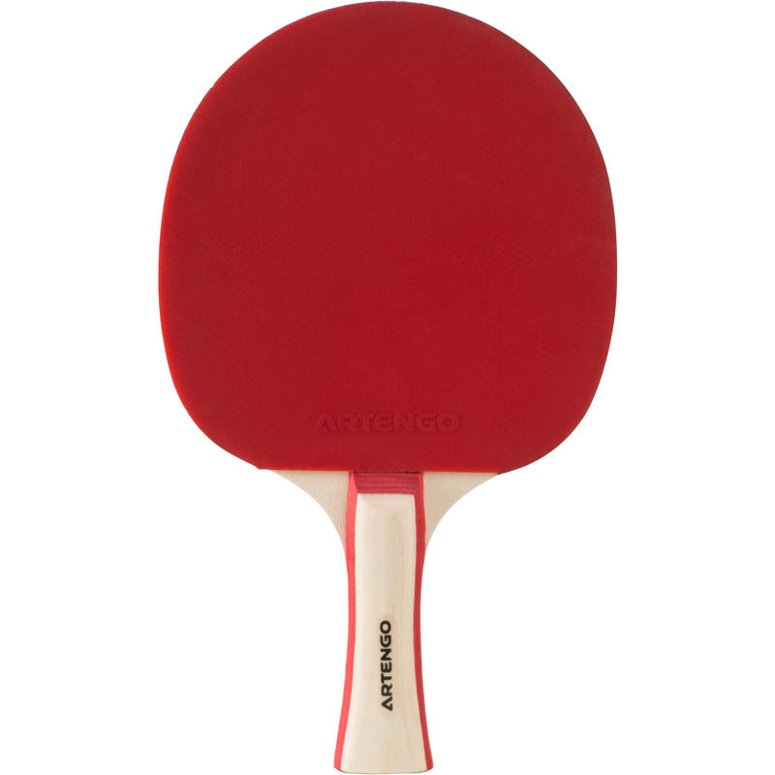
Evolución de las raquetas de ping pong

Slide 8
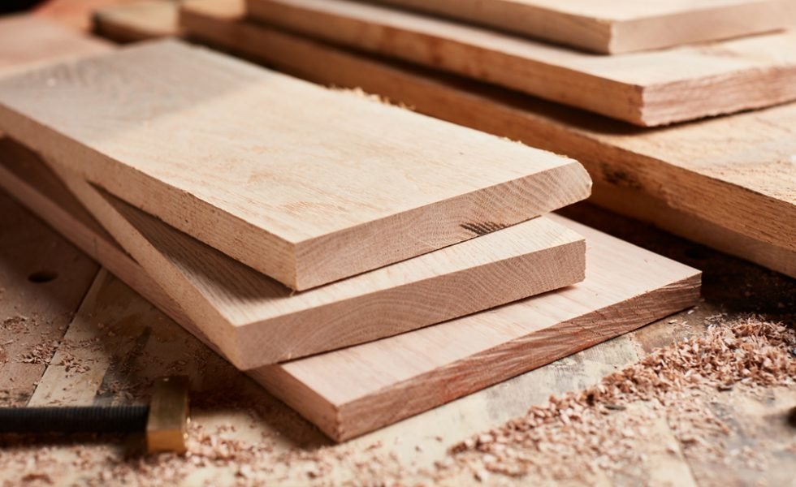
Partes de la raqueta de ping pong
Madera:
La madera se ubica en la parte central de la raqueta, esta madera se caracteriza por las capas por las que esta compuesta, entre mas capas tenga menor flexibilidad tendrá. Algunos palos de madera suelen tener incluidos fibra de carbono.

Slide 9
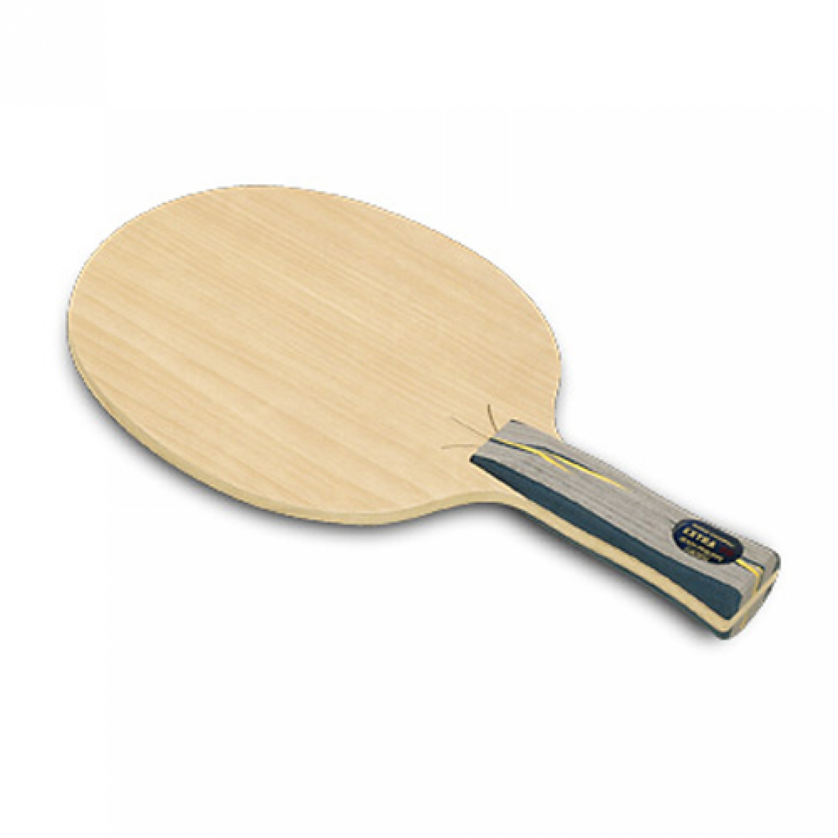
Partes de la raqueta de ping pong
Mango:
- Anatómico (AN): Se adapta perfectamente a la palma de la mano.
- Cóncavo (FL): Es estrecho por el medio y la base es mas ancha.
- Recto (ST): Es completamente recto.

Slide 10
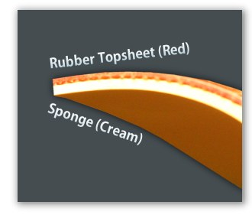
Partes de la raqueta de ping pong
Esponja:
La esponja se clasifica dependiendo su grosor y dureza. Una espuma delgada y con mas dureza da a la pala mas velocidad pero menos control.

Slide 11
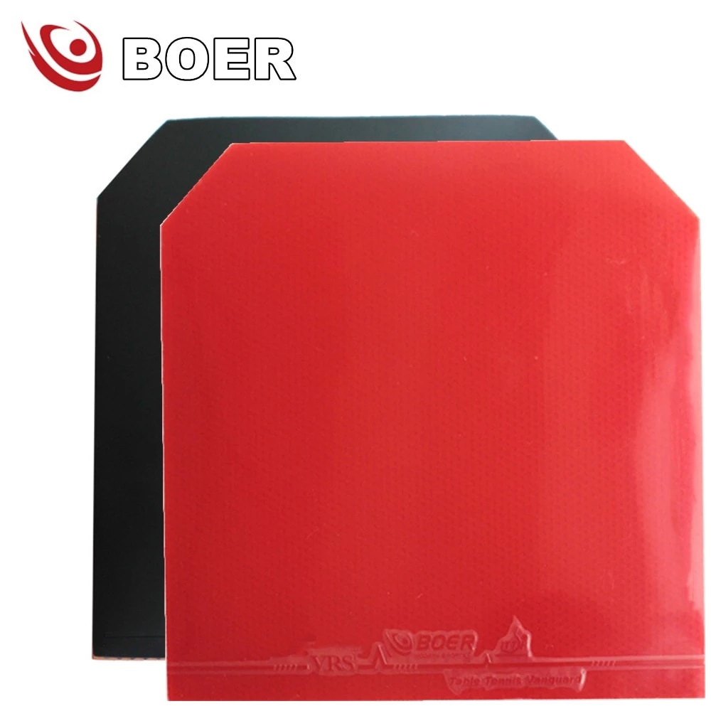
Partes de la raqueta de ping pong
Cauchos:
El caucho tiene que ser negro por un lado y rojo por el otro, de forma que el jugador contrario pueda determinar el tipo de giro que el jugador puede colocar en la pelota. Estos cauchos pueden ser lisos o picosos.

Slide 12
Partes de la raqueta de ping pong
Cauchos:
El caucho tiene que ser negro por un lado y rojo por el otro, de forma que el jugador contrario pueda determinar el tipo de giro que el jugador puede colocar en la pelota. Estos cauchos pueden ser lisos o picosos.

Slide 13
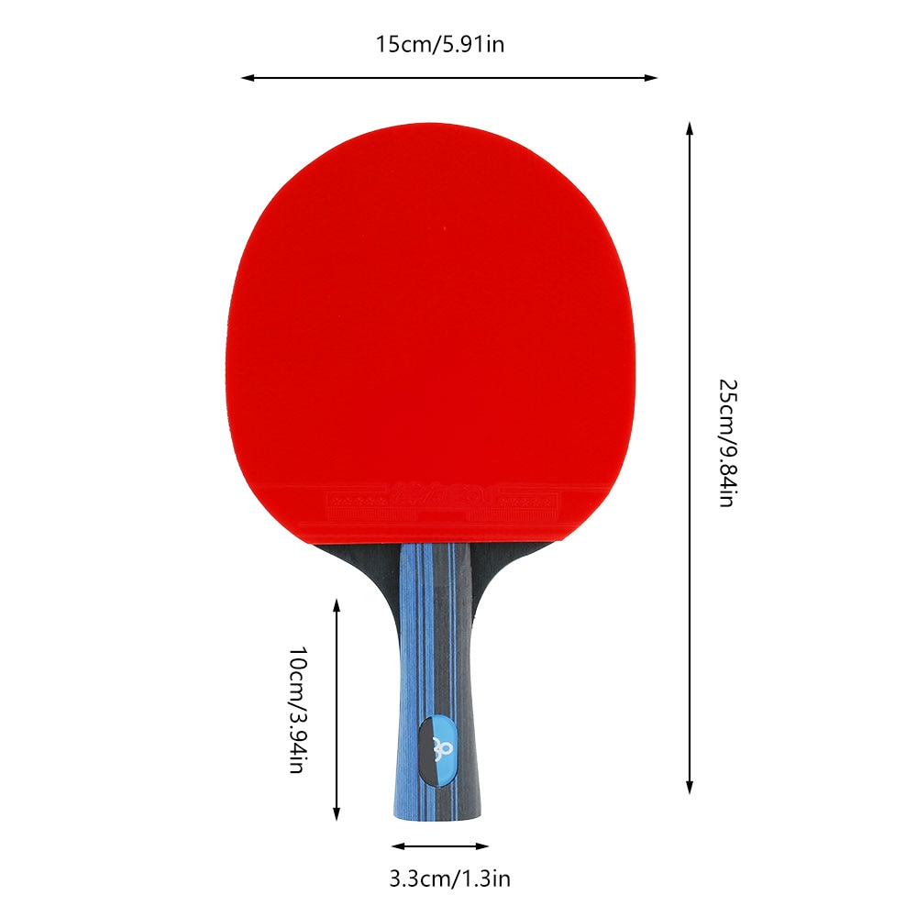
Medidas de la raqueta

Slide 14
Pelota

Slide 15
Referencias
https://www.madridctm.es/historia-del-tenis-de-mesa/
https://www.pingpongplus.com/blog/historia-del-tenis-de-mesa
https://www.pingpongplus.com/blog/partes-de-una-pala-de-ping-pong

